Slide 1
Recherche et analyse dans le domaine des transports
Module 3 : Modélisation et simulation des transports
Laboratoire 7 : Simulation des flux de circulation
Notes:
Bonjour à tous et bienvenue au laboratoire 7 de notre cours sur la recherche et l'analyse dans le domaine des transports. Dans ce laboratoire, nous allons explorer la simulation des flux de circulation à l'aide d'un outil puissant appelé VISSIM. Que vous soyez novice en matière de simulation ou que vous ayez déjà une certaine expérience, ne vous inquiétez pas : cette session est conçue pour les débutants et nous vous guiderons étape par étape.

Slide 3
Table des matières
Simulation du flux de circulation
Section 1 : Présentation du laboratoire et outils requis .…………………………………………………………………........ 4
1.1 Objectifs - Simulation du flux de circulation …….…………………………………………………………………….. 5
1.2 Activités du laboratoire et répartition du temps ...…….……………………………………………………………… 6
1.3 Outils utilisés dans ce laboratoire …………………….………………………………………………………………… 7
Section 2 : Introduction et installation de VISSIM …………….……………………………………………………………….. 9
2.1 Introduction et configuration système requise ….…………………………………………..………………………… 10
2.2 Téléchargement et installation de la version étudiante de VISSIM ……………………………………………….. 11
Section 3 : Création et exécution d'une simulation VISSIM ….………….......……………………………...……………….. 13
3.1 Configuration d'une intersection de base …………….…………………………………………….………………….. 14
3.2 Exécution des simulations ………………………….…………………………………………………………………..... 26
3.3 Observer les schémas de circulation …………………………………………………….......………………………… 28
Section 4 : Analyser et améliorer le flux de circulation …..………….……………………………...…………………………. 29
4.1 Qu'est-ce qu'un goulot d'étranglement ? …………………………………………………………………….…………. 30
4.2 Identifier les goulots d'étranglement et les files d'attente …………………………………………………………… 31
Notes:
L'objectif principal de ce laboratoire est de vous aider à comprendre le comportement du trafic aux intersections. Vous apprendrez à construire une intersection simple dans VISSIM, à simuler les mouvements des véhicules et à analyser l'impact de la synchronisation des feux de signalisation sur la fluidité du trafic. À la fin de ce laboratoire, vous serez en mesure d'identifier les schémas de congestion et de proposer des solutions pour améliorer les performances des intersections.

Slide 4
Table des matières
Simulation du flux de trafic
Section 5 : Réglage des synchronisations des signaux ……………….……………..…………………………………………. 34
5.1 Pourquoi la synchronisation des feux est-elle importante ? ………………………...…………………………….. 35
5.2 Ajouter des feux de signalisation à l'intersection …………………………………………………………………….. 36
5.3 Créer et attribuer un contrôleur de signalisation ………………………………………………...…………………… 38
5.4 Enregistrer et relancer la simulation …….………………………………………………...…………………………… 41
5.6 Observer les changements dans le flux de circulation après les ajustements des feux de signalisation ….. 42
5.7 Comparer visuellement le flux de circulation ………………………………………………………………...………. 43
Section 6 : Analyse des mesures de performance du trafic et exportation des données ……………………………..….. 45
6.1 Ajouter et activer des objets d'évaluation à votre réseau ……………….…………………….……………………. 46
6.2 Créer et analyser des graphiques …………………………………………….………………………….................... 51
6.3 Exporter les données au format CSV …………………………………………………...……………………………… 55
Section 7 : Devoirs à faire à la maison ………………………………………..…………………………..………………………… 55
7.1 Ajouter et activer des objets d'évaluation sur votre réseau ……………….…………………….………………….. 56
Section 8 : Références …………………………………………………….…………………………………………………... 61
Notes:
VISSIM est un logiciel de simulation microscopique du trafic routier développé par PTV Group. Il est utilisé par les ingénieurs et les planificateurs pour modéliser les conditions réelles du trafic routier. Ce qui rend VISSIM unique, c'est sa capacité à simuler le comportement individuel des véhicules, comme leur accélération, leurs changements de voie ou leur réaction aux feux de signalisation.

Slide 5
Section 01 :
Présentation du laboratoire et outils requis
Notes:
# Anglais
Nous sommes maintenant dans la section 1 : Présentation générale et outils.
Voyons rapidement en quoi consiste ce laboratoire et quels outils nous allons utiliser.
# Français
Nous voici maintenant à la section 1 : Présentation et outils.
Voyons rapidement en quoi consiste cet atelier et quels outils nous utiliserons.

Slide 6
1. Présentation du laboratoire et outils requis
1.1 Objectifs : Simulation du flux de circulation à l'aide de PTV VISSIM
Dans ce laboratoire, les étudiants découvriront comment simuler le flux de circulation à un carrefour réel à l'aide d'une simulation microscopique du trafic. L'accent est mis sur la compréhension du comportement du trafic, l'analyse des embouteillages et l'évaluation de la manière dont l'ajustement de la synchronisation des feux de signalisation peut améliorer l'efficacité du flux.
Vous apprendrez :
✅ Concevoir une intersection de base dans VISSIM à l'aide d'une carte réelle de Klagenfurt.
✅ Définissez les données d'entrée des véhicules et simulez leurs mouvements avec les paramètres de signalisation par défaut.
✅ Observez le comportement du trafic, le flux de véhicules et le contrôle des feux de signalisation au sein d'un carrefour simple.
✅ Analyser les schémas de congestion en identifiant les goulots d'étranglement et en ajustant la durée des feux verts/rouges.
✅ Apprendre comment les changements de synchronisation des feux de signalisation ont un impact sur les performances du trafic.
✅ Collecter des indicateurs de performance clés tels que le temps de trajet, les retards et la longueur des files d'attente.
✅ Comprenez comment l'optimisation des feux de signalisation peut améliorer l'efficacité globale de la circulation.

Slide 7
1. Présentation du laboratoire et outils requis
1.2 Activités en laboratoire et répartition du temps
Ce laboratoire guide les étudiants dans la simulation et l'analyse du flux de circulation à l'aide de PTV VISSIM. Les activités comprennent la conception d'intersections, le réglage des feux de signalisation et l'évaluation des indicateurs de performance. Les tâches pratiques sont combinées à des analyses afin de renforcer les compétences en matière de simulation.
Section | Thème | Outils | Type d'activité | Activité réalisée par | Durée (min)
1 | Présentation du laboratoire et outils requis | - | Présentation | Enseignant | 10
2 | Introduction et installation de VISSIM | VISSIM | Pratique | Enseignant + Élève | 15
3 | Créer et exécuter une simulation VISSIM | VISSIM | Pratique | Enseignant + Élève | 35
4 | Analyse et amélioration de la fluidité du trafic | VISSIM | Pratique | Enseignant + Élève | 25
5 | Ajuster la synchronisation des feux | VISSIM | Pratique | Enseignant + Élève | 20
6 | Analyse des indicateurs de performance du trafic et exportation des données | VISSIM | Pratique | Enseignant + Élève | 20
7 | Devoirs : Devoir n° 1 (à faire à la maison, 120 à 180 minutes) | VISSIM | Devoirs | Étudiant | 10
Total |  |  |  |  | 135
Notes:
# Anglais
Dans ce laboratoire, nous explorerons les techniques de prétraitement des données qui sont essentielles pour préparer les ensembles de données brutes de transport ou tabulaires en vue de leur analyse. Vous apprendrez à nettoyer, normaliser et visualiser des ensembles de données réels à l'aide de Python et de Google Colab.
Ce laboratoire comprend 8 sections principales et il vous faudra environ 135 minutes pour réaliser toutes les activités.
# Français

Slide 8


1. Présentation du laboratoire et outils requis
1.3 Outils utilisés dans ce laboratoire
Pour suivre ce laboratoire, vous devrez utiliser l'outil suivant :
✅ VISSIM : VISSIM est un logiciel de simulation microscopique du trafic développé par PTV Group. Il est largement utilisé par les ingénieurs et les chercheurs en transport pour modéliser et analyser les flux de circulation, optimiser les intersections et évaluer les stratégies de synchronisation des feux de signalisation.
Notes:
# Anglais
Pour ce laboratoire, nous utiliserons trois outils principaux :
Python pour le nettoyage et l'analyse des données,
Google Colab pour exécuter Python dans votre navigateur,
et Excel pour prévisualiser et inspecter rapidement les ensembles de données CSV fournis et les fichiers de sortie nettoyés.
# Français
Pour ce laboratoire, nous utiliserons trois outils principaux : Python pour nettoyer et analyser les données, Google Colab pour exécuter Python dans votre navigateur et Excel pour prévisualiser et inspecter rapidement les fichiers CSV bruts.

Slide 9
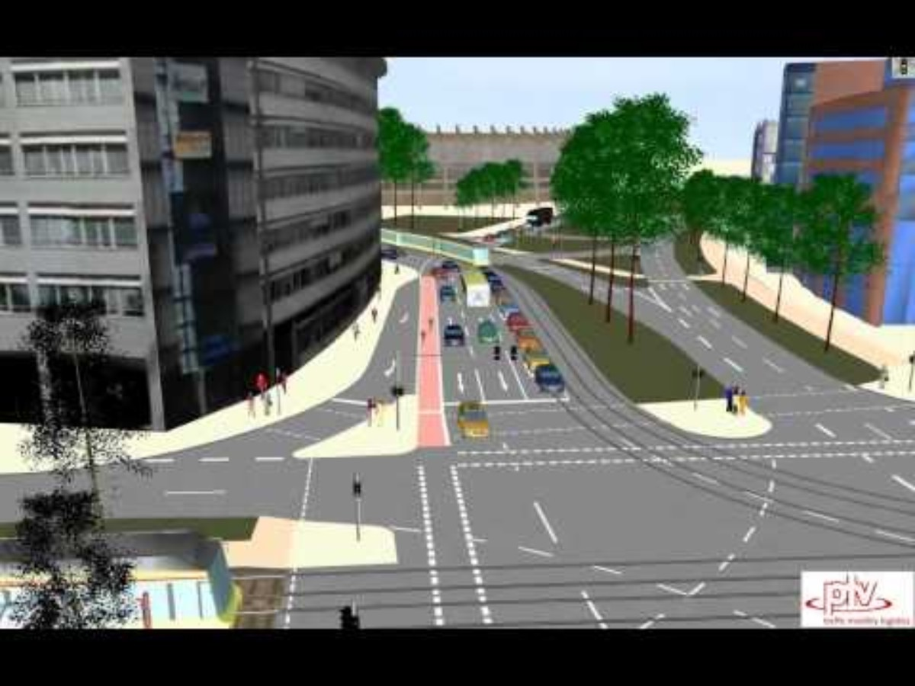
Simulation du flux de circulation - Vidéo
Simulation d'intersection complexe à l'aide de VISSIM :
Cette simulation VISSIM modélise un carrefour complexe équipé de feux de signalisation à Karlsruhe, en Allemagne, et montre des voitures, des bus, des tramways, des camions, des piétons et des cyclistes à l'aide d'une visualisation 3D avancée.
Crédits vidéo : PTV Group
Lien vers la vidéo :
https://youtu.be/OtYby7QnyAE
Notes:
# Français
Voici une simulation détaillée d'un carrefour complexe à Karlsruhe, en Allemagne, réalisée à l'aide de PTV VISSIM. Ce carrefour comprend des voitures, des bus, des camions, des tramways, des piétons et des cyclistes, qui circulent tous ensemble dans un environnement urbain très fréquenté. La vidéo montre comment la visualisation 3D de VISSIM aide les ingénieurs de la circulation à concevoir des synchronisations de feux plus sûres et plus efficaces. C'est un excellent exemple de la manière dont les outils de simulation peuvent résoudre des problèmes de circulation réels et aider à communiquer des idées à un public technique et non technique.
# Français

Slide 10
Section 02 :
Introduction et installation de VISSIM

Slide 11
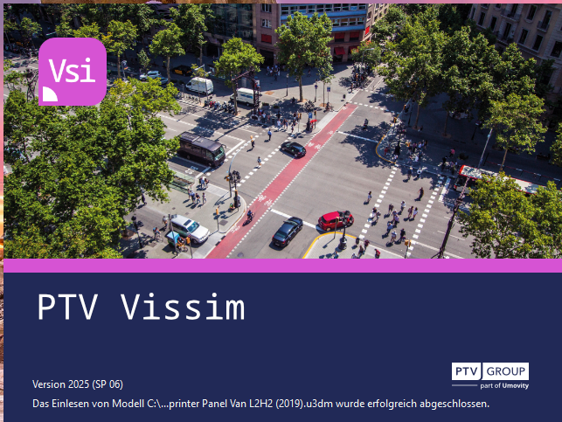
2. Introduction et installation de VISSIM
2.1.1 Introduction
VISSIM est un logiciel de simulation microscopique du trafic développé par PTV Group. Il est largement utilisé par les ingénieurs et chercheurs en transport pour modéliser et analyser les flux de circulation, optimiser les intersections et évaluer les stratégies de synchronisation des feux de signalisation.
Domaines d'application :
✅ Intersections urbaines
✅ Corridors autoroutiers
✅ Analyse des transports publics
✅ Passages piétons
✅ Systèmes de transport intelligents (ITS)
      Suivez le Lab 1 pour en savoir plus sur VISSIM.
Notes:
VISSIM est un logiciel de simulation microscopique du trafic routier développé par PTV Group. Il est utilisé par les ingénieurs et les urbanistes pour modéliser les conditions réelles du trafic routier. Ce qui rend VISSIM si particulier, c'est sa capacité à simuler le comportement individuel des véhicules, comme leur accélération, leurs changements de voie ou leur réaction aux feux de signalisation.
Alors, pourquoi utiliser VISSIM ? Ce logiciel est idéal pour tester différents tracés routiers, synchronisations de feux de signalisation ou politiques de circulation, sans avoir à construire quoi que ce soit dans le monde réel. Il nous aide à prendre des décisions de planification plus intelligentes, à réduire les embouteillages et à améliorer la sécurité.

Slide 12
2. Introduction et installation de VISSIM
2.1.2 Configuration système requise
Pour utiliser VISSIM de manière optimale, assurez-vous que votre système répond aux exigences suivantes :
Configuration minimale requise :
      ✅ Système d'exploitation : Windows 10 (64 bits)
      ✅ Processeur : Intel Core i5 ou équivalent
      ✅ RAM : 8 Go
      ✅ Carte graphique : GPU compatible DirectX 11
      ✅ Stockage : 5 Go d'espace disque disponible
2.2 Télécharger la version étudiante de VISSIM et l'installer
      Suivez le laboratoire 1 pour installer la version étudiante de VISSIM.
✅ Téléchargez la version étudiante ici :
https://your.visum.ptvgroup.com/vision-traffic-suite-students-en
Notes:
Pour commencer, installez la version étudiante de VISSIM à partir du lien fourni dans votre guide. Une fois l'installation terminée, ouvrez le programme et créez un nouveau projet. Vous utiliserez l'arrière-plan de la carte pour localiser un véritable carrefour à Klagenfurt, idéalement près de l'université, puis vous dessinerez des segments de route appelés « liens ».

Slide 13
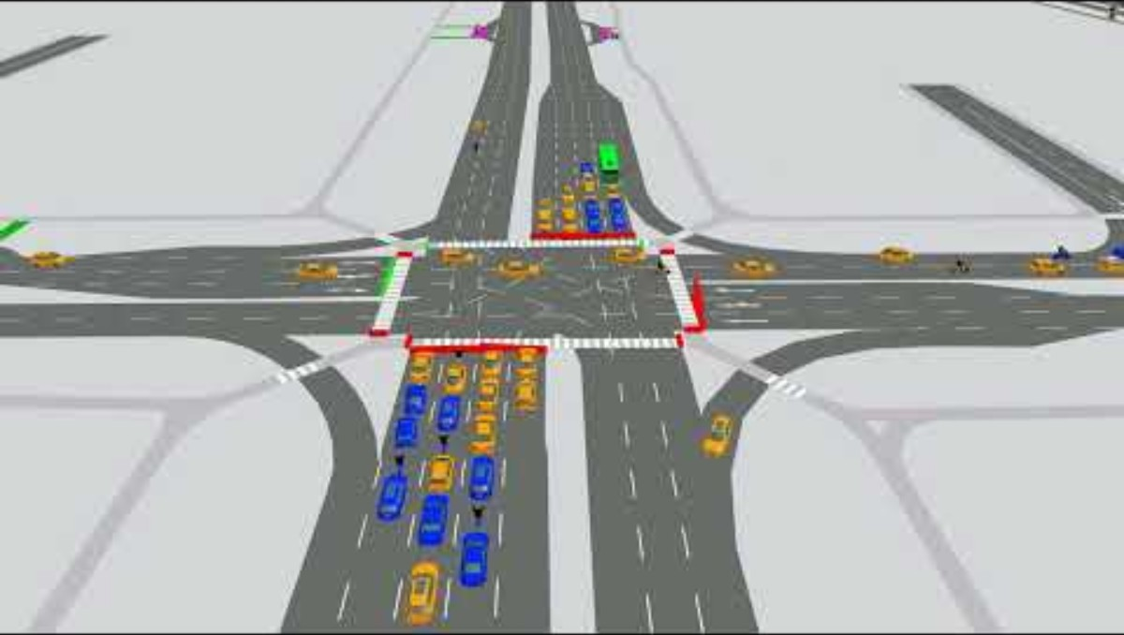
Simulation du flux de circulation - Vidéo
Simulation du flux de circulation dans le monde réel à Singapour :
Cette vidéo montre une simulation VISSIM d'une solution de circulation proposée pour l'extension de la côte est à Singapour, axée sur des voies de virage restreintes afin d'améliorer la fluidité du trafic.
Crédits vidéo : PTV Group
Lien vers la vidéo :
https://youtu.be/K0Ejf0xQ_LU
Notes:
# Anglais
Voici une vidéo de simulation intéressante créée dans le cadre d'un projet de master à Singapour. L'équipe a utilisé PTV VISSIM pour modéliser le trafic dans la zone d'extension de la côte est. Ce projet explore comment des voies de virage réservées peuvent améliorer la circulation dans un corridor très fréquenté. Vous pouvez voir comment ils ont testé des scénarios de mobilité futurs et utilisé VISSIM pour soutenir la planification du trafic urbain.
# Français

Slide 14
Section 03 :
Créer et exécuter une simulation VISSIM

Slide 15
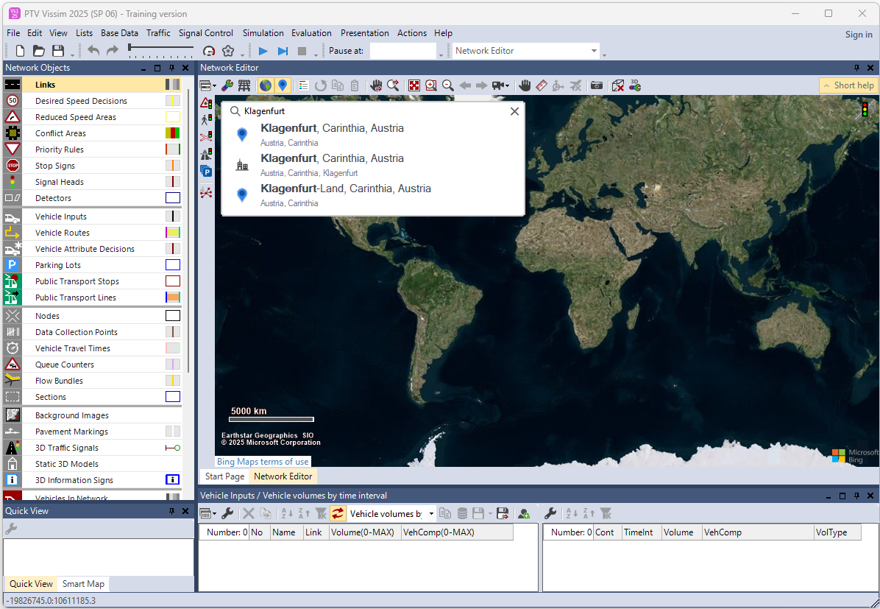
3. Créer et exécuter une simulation VISSIM
3.1 Configuration d'une intersection de base pour la simulation
Étape 1 : Lancez VISSIM et créez un nouveau projet
  Ouvrez PTV VISSIM.
  Cliquez sur Fichier > Nouveau pour créer un nouveau projet de simulation
  .
  Enregistrez le fichier sous un nom tel que :
  VISSIM_Lab7_Klagenfurt_Intersection.inpx
Étape 2 : Localisez la zone à l'aide de la carte de fond
  Utilisez l'icône « Rechercher un emplacement » dans la barre de recherche pour trouver un carrefour à Klagenfurt.
  Mot-clé : Klagenfurt, Autriche

Slide 16
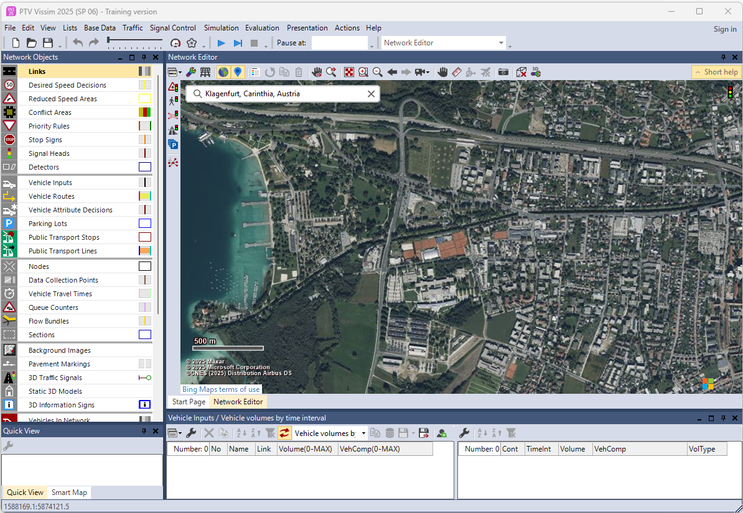
3. Créer et exécuter une simulation VISSIM
  Zoomez pour trouver un croisement près de l'université Alpen-Adria-Universität Klagenfurt.
  Exemple : https://maps.app.goo.gl/UYrqEas8xDv3HAz57

Slide 17
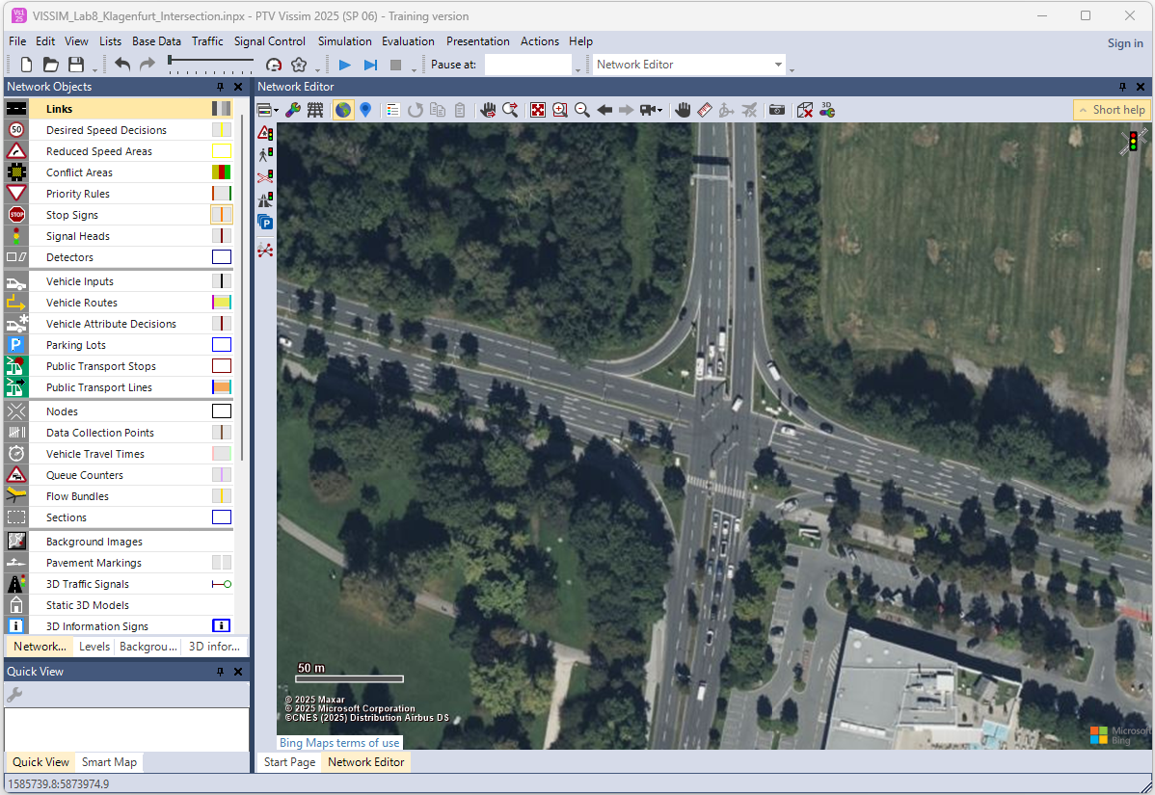
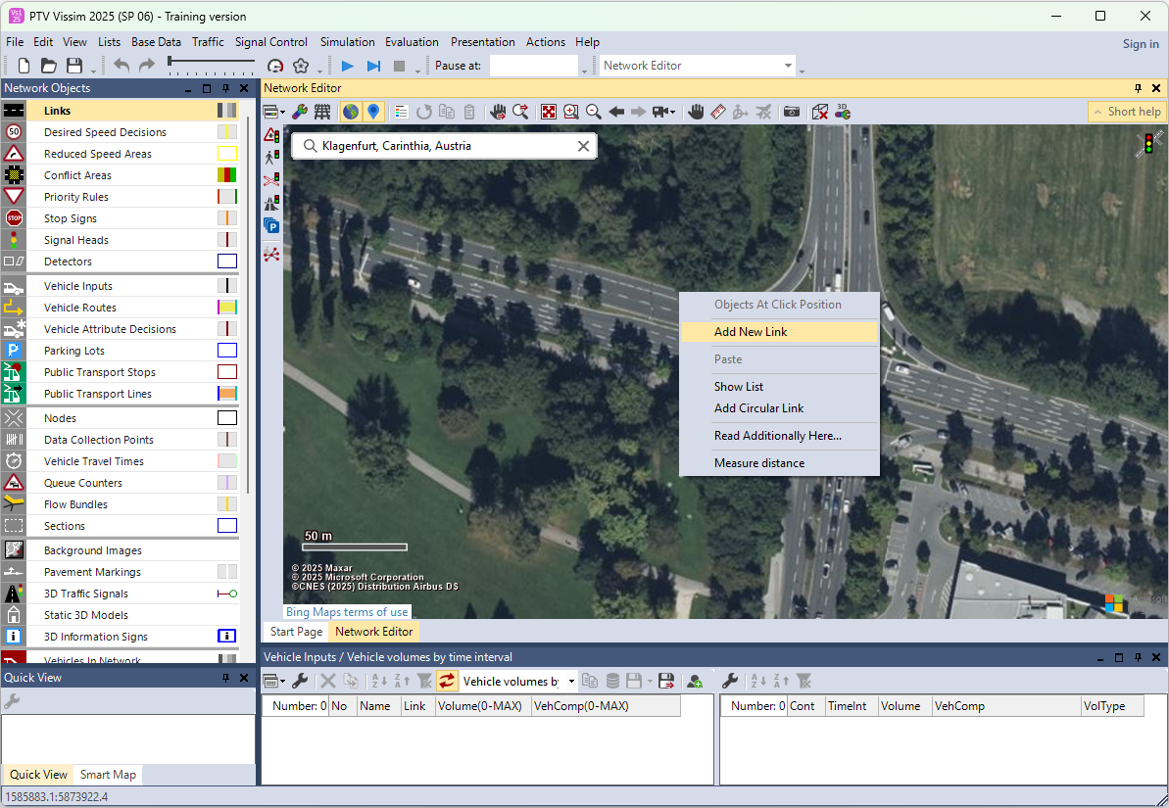
3. Créer et exécuter une simulation VISSIM
Étape 3 : Dessiner des liaisons (segments de route/voie)
  Dans la barre d'outils de gauche,
  cliquez sur Objets réseau > Liaisons.
  Cliquez avec le bouton droit sur la route et cliquez sur une extrémité de la route pour commencer à dessiner. Suivez la géométrie réelle sur l'image satellite.

Slide 18
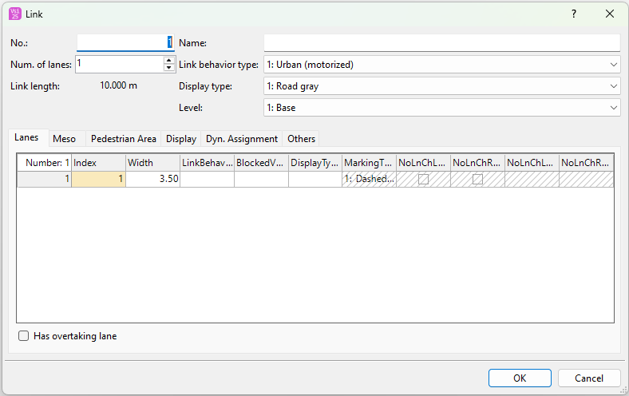
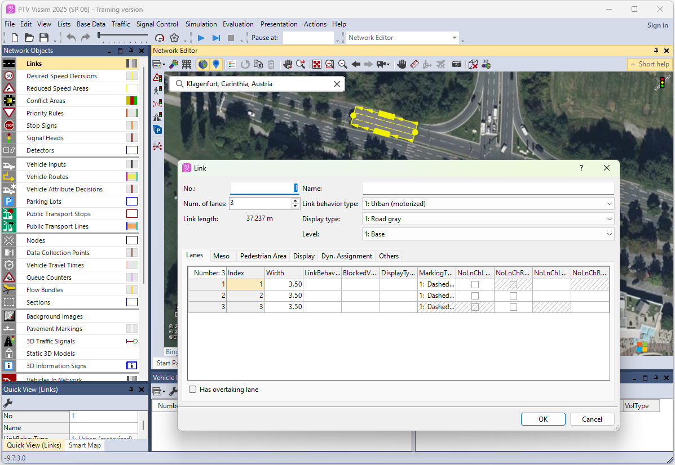
3. Créer et exécuter une simulation VISSIM
  Définissez le nombre de voies dans les attributs du lien
  (ex : 2 voies pour les routes principales, 1 pour les routes secondaires)
  Vous pouvez modifier le lien en double-cliquant dessus ou en cliquant dessus avec le bouton droit de la souris et en sélectionnant « Modifier ».
  En fonction de la route, vous pouvez modifier les attributs des liaisons :
  ✅ Numéro de liaison, nombre de voies, nom, type de comportement de la liaison, type d'affichage, niveau, largeur de voie, etc.

Slide 19
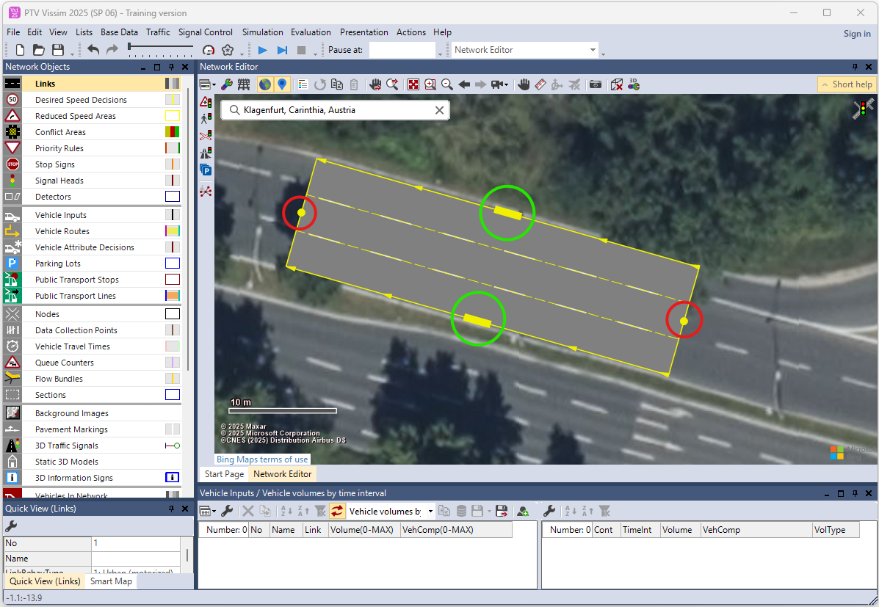
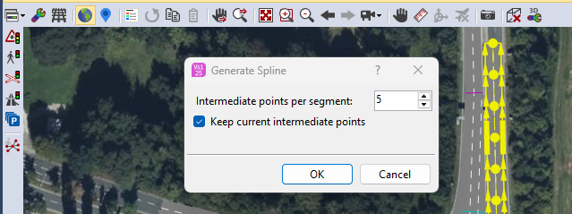
3. Créer et exécuter une simulation VISSIM
  Vous pouvez augmenter ou réduire le nombre de voies en faisant glisser les bords et modifier la longueur et la position finale des voies en cliquant sur les deux points jaunes. La voie de circulation des véhicules (trajet emprunté par les véhicules) est indiquée par les flèches. Vous pouvez modifier le trajet en faisant glisser les deux points.
  Ajoutez des points pour les voies courbes (facultatif mais recommandé) : après avoir dessiné un lien, cliquez dessus avec le bouton droit de la souris et cliquez sur « Ajouter des points » pour lisser les courbes, ce qui est particulièrement utile pour les voies légèrement courbées. En ajoutant des points, vous pouvez « générer une spline » pour courber les liens, et vous pouvez décider du nombre de points par segment.

Slide 20
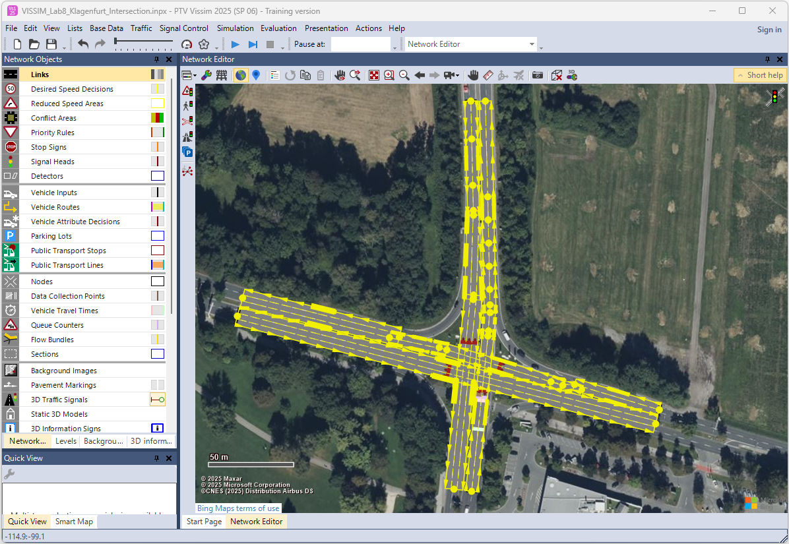
3. Créer et exécuter une simulation VISSIM
  Répétez l'opération pour toutes les routes entrantes et sortantes formant l'intersection.

Slide 21
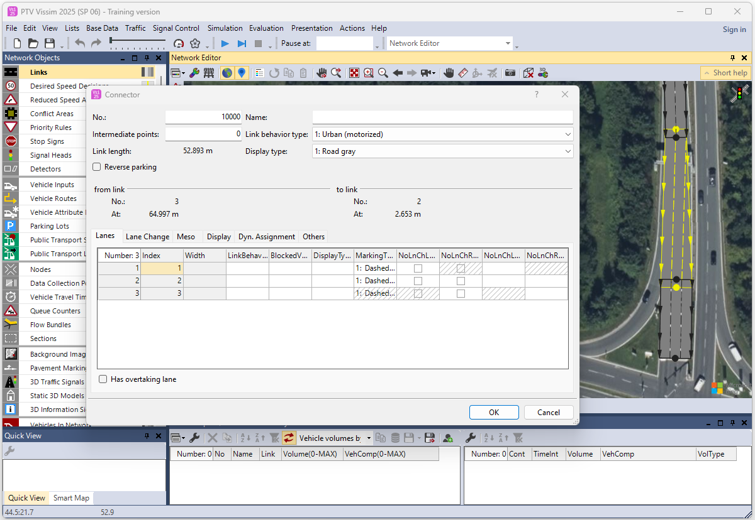
3. Créer et exécuter une simulation VISSIM
Étape 4 : Ajouter des connecteurs
✅ Coudes, séparateurs, extensions, connecteurs et mouvements croisés
  Appuyez sur CTRL + RMB (bouton droit de la souris) à l'extrémité du premier lien et glissez-déposez vers le deuxième lien pour dessiner des connecteurs.

Slide 22
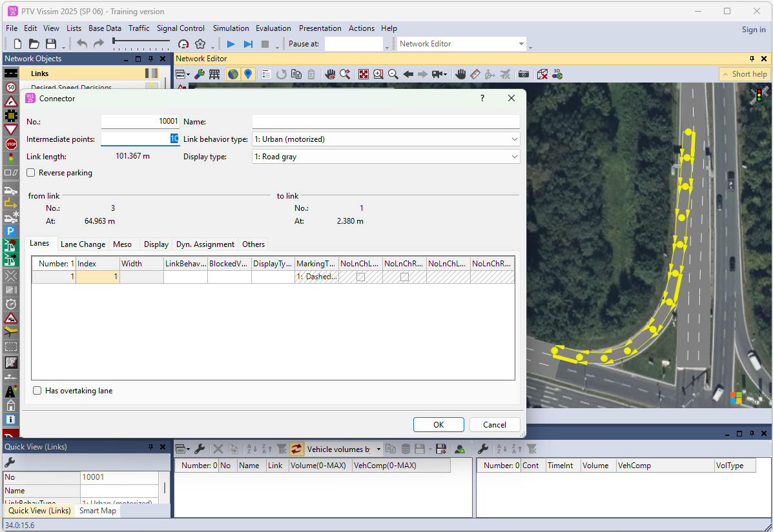
3. Créer et exécuter une simulation VISSIM
  Répétez le même processus pour toutes les possibilités de virage :
  ✅ Virage à gauche
  ✅ Virage à droite
  ✅ Tout droit (pour chaque direction)
  Si nécessaire, ajoutez des courbes aux connecteurs comme
  des liens ou vous pouvez utiliser « Générer une spline »
  pour courber les liens.

Slide 23
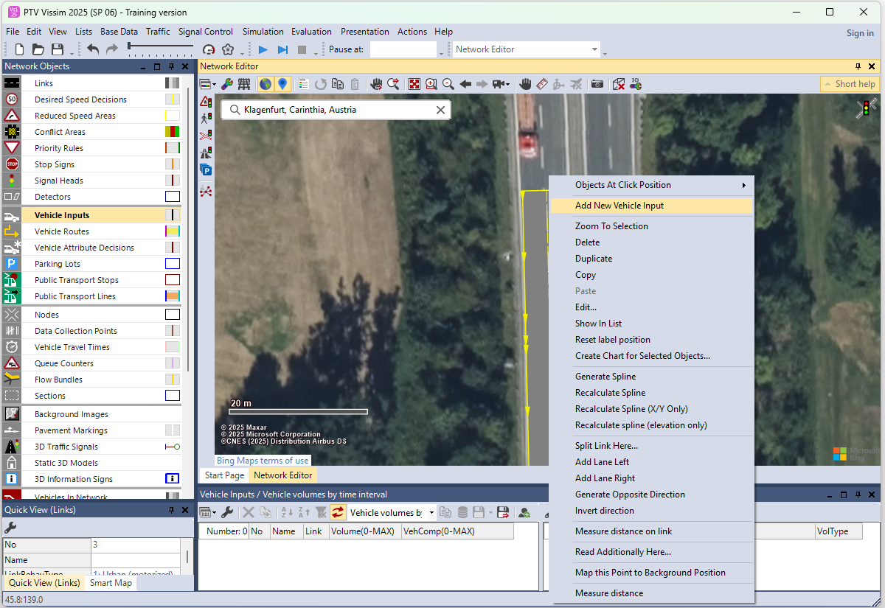
3. Créer et exécuter une simulation VISSIM
Étape 5 : Définir les entrées du véhicule
  Accédez à Objets réseau > Entrées de véhicule.

Slide 24
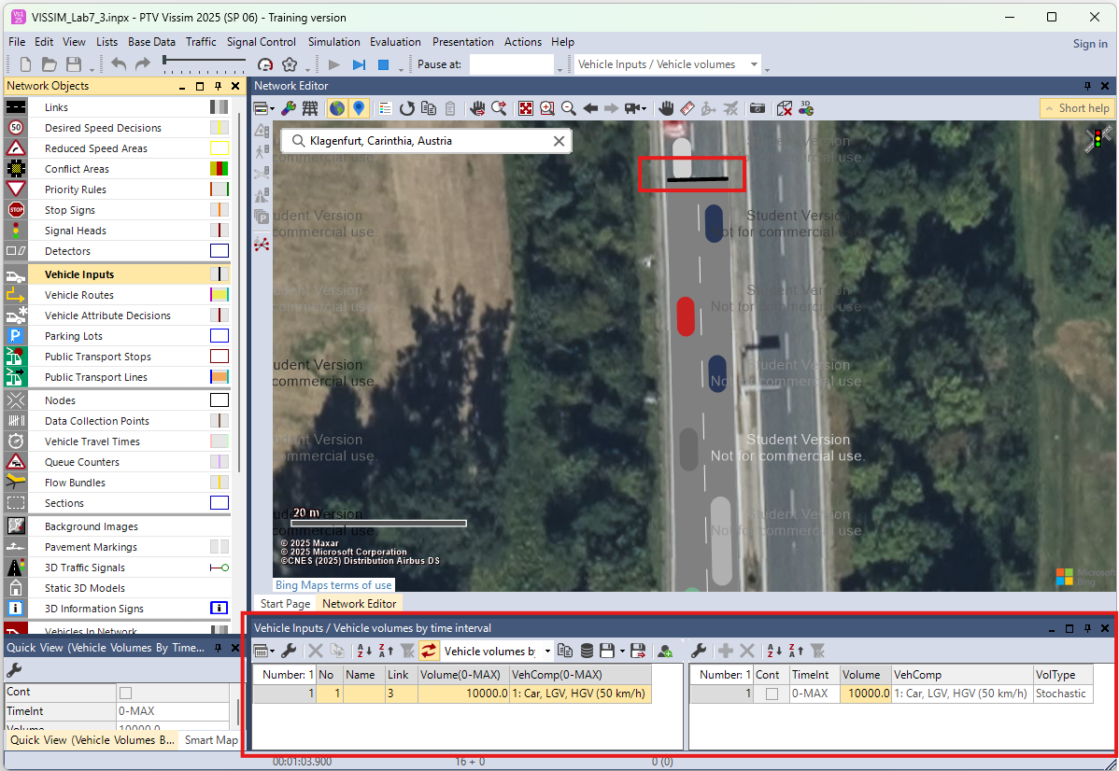
3. Créer et exécuter une simulation VISSIM
  Cliquez sur le lien entrant et définissez des paramètres tels que :
✅ Volume (véhicules/heure)
(ex : 10 000)
✅ Composition du parc automobile
(ex : 90 % de voitures, 10 % de bus)
✅ Répartition souhaitée des vitesses

Slide 25
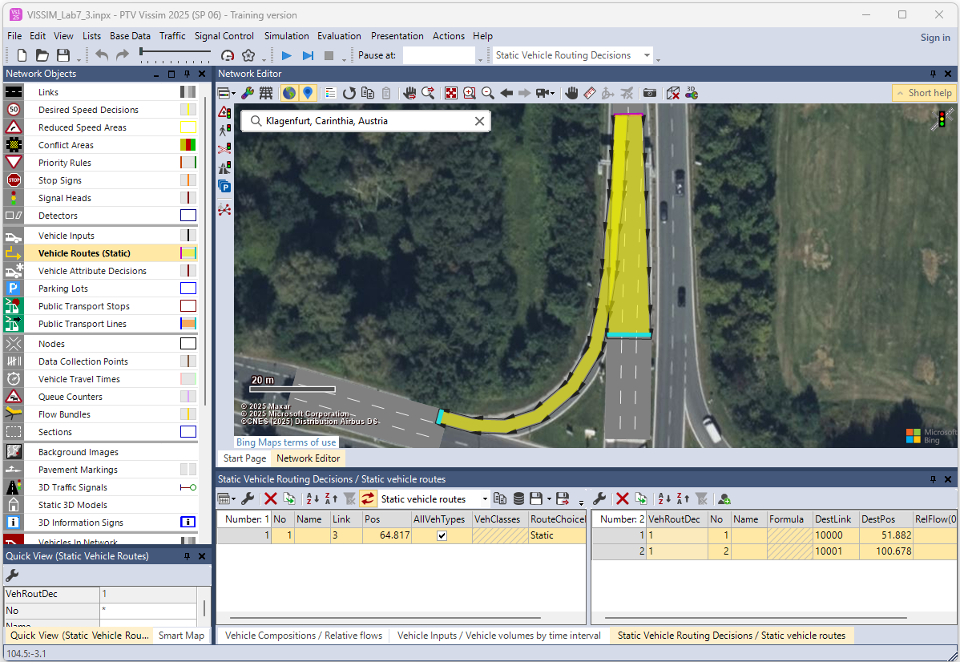
3. Créer et exécuter une simulation VISSIM
Étape 6 : Ajouter des itinéraires pour les véhicules (décisions de routage)
  Accédez à Objets réseau > Décisions d'itinéraire (si disponible).
  Attribuez des pourcentages d'acheminement aux intersections pour chaque flux entrant/sortant.
      Exemple :
      ✅ 60 % continuent tout droit
      ✅ 25 % tournent à gauche
      ✅ 15 % tournent à droite
Étape 7 : Enregistrez votre projet
  Cliquez sur Fichier > Enregistrer et assurez-vous que votre fichier .inpx est à jour.
  Cliquez avec le bouton droit de la souris et sélectionnez « Ajouter une nouvelle décision de routage statique pour les véhicules », puis glissez-déposez pour chaque flux entrant/sortant.

Slide 26
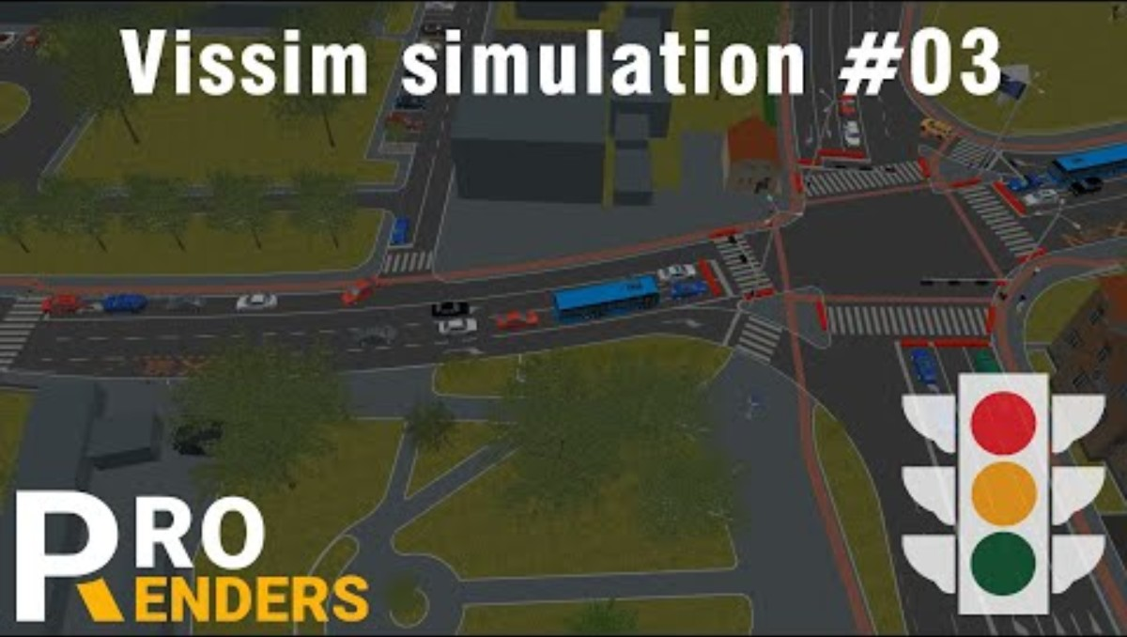
Simulation des flux de circulation - Vidéo
Simulation d'intersection dans une zone scolaire (exemple de vidéo de simulation)
Cette simulation PTV Vissim présente l'intersection Ilica-Vrapcanska dans une zone scolaire à Zagreb. Elle a été créée pour le projet NPSCP afin de présenter visuellement les schémas et les flux de circulation.
Crédits vidéo : ProRenders
Lien vers la vidéo :
https://youtu.be/eygkfJsoqk0
Notes:
# Anglais
Voici une simulation PTV Vissim intéressante montrant l'intersection Ilica-Vrapcanska près d'une école à Zagreb. Cette vidéo fait partie du projet NPSCP et sert à présenter visuellement la circulation dans les zones scolaires. Elle nous aide à comprendre le flux de circulation et la sécurité autour des zones sensibles telles que les écoles.
# Français

Slide 27
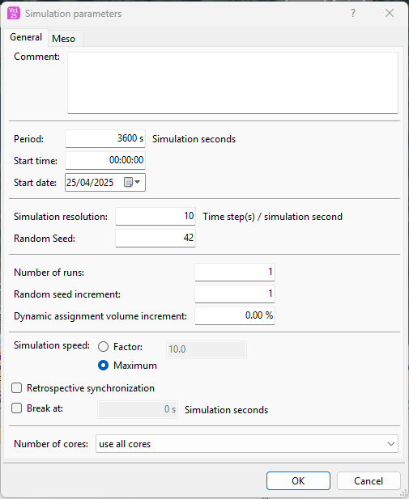
3. Créer et exécuter une simulation VISSIM
3.2 Exécuter des simulations
  Après avoir configuré votre intersection de base (liaisons, connecteurs, entrées et routage), cette partie aide les étudiants à simuler le scénario, à observer le comportement du trafic et à identifier les congestions ou les inefficacités.
Étape 1 : Ouvrez le panneau Simulation
  Accédez au menu Simulation en haut de l'écran.
  Cliquez sur Paramètres de simulation et définissez :
  ✅ Résolution de simulation : 10 s
  ✅ Durée de la simulation : ex : 3600 secondes (1 heure)
  ✅ Graine aléatoire : n'importe quelle valeur (ex : 42)
  utile pour répéter les simulations
  ✅ Nombre d'exécutions : 1
  ✅ Vitesse de simulation :
  Utilisez le facteur pour une vitesse faible – Facteur 10 %

Slide 28
3. Créer et exécuter une simulation VISSIM
Étape 2 : Afficher l'animation du véhicule
  Dans la barre d'outils, cliquez sur l'icône « Lecture » (▶️) ou allez dans Simulation > Démarrer.
  VISSIM commencera à simuler le mouvement du trafic en temps réel.
  Observez :
  ✅ Arrivées de véhicules
  ✅ Les mouvements de virage
  ✅ Les files d'attente aux jonctions
  ✅ Réactions aux feux de signalisation (si un système de contrôle des feux est utilisé)
  Astuce : utilisez le bouton « Étape » (⏭️) pour passer image par image et analyser les zones critiques.
Étape 3 : Ajuster la vitesse de simulation
  Utilisez le curseur de vitesse de simulation (en bas de l'écran).
  ✅ Faites glisser vers la droite pour accélérer l'animation (par exemple, pour passer les longs temps d'inactivité)
  ✅ Faites glisser vers la gauche pour ralentir et observer de près les interactions entre les véhicules

Slide 29
3. Créer et exécuter une simulation VISSIM
3.3 Observez les schémas de circulation
  Pendant la simulation, prenez note des éléments suivants :
# | Caractéristique | À surveiller
1 | Flux de véhicules | Circulation fluide ou circulation discontinue
2 | Virages aux jonctions | Manœuvres correctes ? Respect des voies ?
3 | Longueur des files d'attente | Les véhicules reculent-ils dans les intersections ?
4 | Zones de conflit | Y a-t-il des quasi-collisions ou des chevauchements aux intersections ?
5 | Voies sous-utilisées | Certaines voies sont-elles vides tandis que d'autres sont encombrées ?

Slide 30
Section 04 :
Analyse et amélioration de la fluidité du trafic

Slide 31
4. Analyse et amélioration de la fluidité du trafic
4.1 Qu'est-ce qu'un goulet d'étranglement ?
  Un goulot d'étranglement se produit lorsque la demande de trafic dépasse la capacité à un point spécifique du réseau, provoquant des embouteillages, des retards de véhicules et des refoulements de files d'attente.
  Cette section aide les étudiants à comprendre comment utiliser les résultats visuels en temps réel de VISSIM pour repérer les problèmes de circulation tels que les goulots d'étranglement, les longues files d'attente et les voies sous-utilisées pendant la simulation.
1. Lancez la simulation
  ✅ Cliquez sur ▶️ Simulation > Démarrer ou utilisez le bouton de lecture de la barre d'outils.
  ✅ Assurez-vous que la vitesse de simulation est appropriée pour observer les mouvements en temps réel : utilisez le curseur de vitesse
  pour la ralentir si nécessaire.
2. Observez attentivement l'affichage visuel
  Concentrez-vous sur :
  ✅ L'utilisation des voies – Toutes les voies sont-elles utilisées de manière égale ?
  ✅ Les mouvements de virage – Les véhicules tournent-ils correctement ou sont-ils bloqués ?
  ✅ Comportement des véhicules aux feux de signalisation – Des files d'attente se forment-elles avant les feux rouges ?

Slide 32
4. Identifier les goulots d'étranglement et la longueur des files d'attente
4.2 Identifier visuellement les goulots d'étranglement et les files d'attente
  Les signes de problèmes comprennent :
# | Indicateur | Signification
1 | Longue file d'attente débordant vers l'arrière | Le cycle des feux de signalisation est trop court ou la demande est trop importante
2 | Véhicules bloqués à l'intersection | Mauvaise coordination des feux ou espace insuffisant
3 | Une voie très encombrée, les autres libres | Demande déséquilibrée ou itinéraire incorrect
4 | Arrêts/démarrages fréquents | Congestion et conditions de circulation instables
1. Ajouter des compteurs de files d'attente (facultatif pour plus de précision)
  Si disponible :
  ✅ Allez dans Objets réseau > Compteur de file d'attente
  ✅ Placez-les juste avant les feux de signalisation ou les lignes d'arrêt
  ✅ Utilisé ultérieurement pour exporter les valeurs réelles de longueur de file d'attente

Slide 33
4. Identifiez les goulots d'étranglement et la longueur des files d'attente
2. Prenez des captures d'écran ou des notes
      ✅ Prenez des captures d'écran des zones très encombrées
      ✅ Notez quelques observations (par exemple : « La file d'attente nord a dépassé les 10 voitures pendant les heures de pointe »).
  Ces observations faciliteront l'analyse et la comparaison lors des étapes suivantes.

Slide 34
Section 05 :
Réglage des synchronisations des signaux

Slide 35
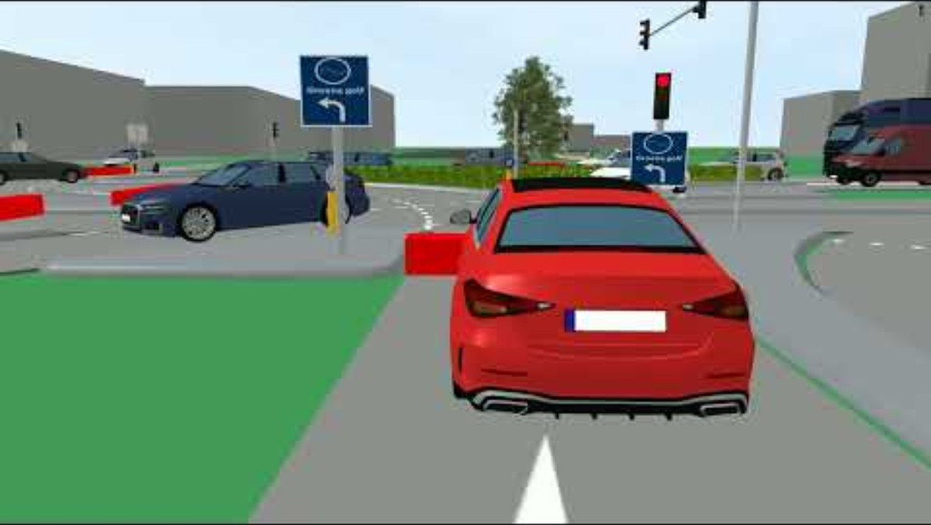
Simulation du flux de circulation - Vidéo
Simulation d'un carrefour turbo contrôlé par feux tricolores :
Cette simulation PTV Vissim montre un carrefour turbo à trois phases contrôlé par feux tricolores à Breda pendant les heures de pointe, avec une augmentation de 30 % de l'intensité du trafic et un cycle maximal de 75 secondes.
Crédits vidéo : Maarten Vrolijk
Lien vers la vidéo :
https://youtu.be/lZ_ZAVC1fVo
Notes:
# Anglais
Voici un aperçu d'une simulation d'intersection à feux tricolores contrôlée par un turbo à Breda. Ce modèle montre le trafic aux heures de pointe avec une intensité supplémentaire de 30 % afin de tester les performances de l'intersection. Le cycle des feux dure 75 secondes et la vidéo est diffusée à double vitesse afin de montrer clairement le flux de circulation et la coordination des feux dans un environnement urbain très fréquenté.
# Français

Slide 36
5. Ajuster la synchronisation des feux de signalisation
5.1 Pourquoi la synchronisation des feux de signalisation est-elle importante ?
  La synchronisation des feux de signalisation est un facteur essentiel dans la gestion du trafic, car elle a une incidence directe sur :
  ✅ Les retards des véhicules : une mauvaise synchronisation augmente les temps d'attente aux feux de signalisation.
  ✅ La longueur des files d'attente : une synchronisation inefficace peut entraîner de longues files de véhicules, ce qui provoque des embouteillages.
  ✅ Le débit aux intersections : des feux bien synchronisés permettent à un plus grand nombre de véhicules de passer sans encombre.
  Lorsque les feux de circulation ne sont pas correctement synchronisés, les intersections peuvent rapidement devenir des goulots d'étranglement. Des feux rouges longs, des feux verts courts ou des phases incohérentes peuvent gaspiller une capacité routière précieuse et frustrer les conducteurs.
  En revanche, une bonne synchronisation des feux de signalisation permet d'optimiser la fluidité du trafic, de réduire les arrêts des véhicules, d'améliorer la sécurité et de minimiser les retards.

Slide 37
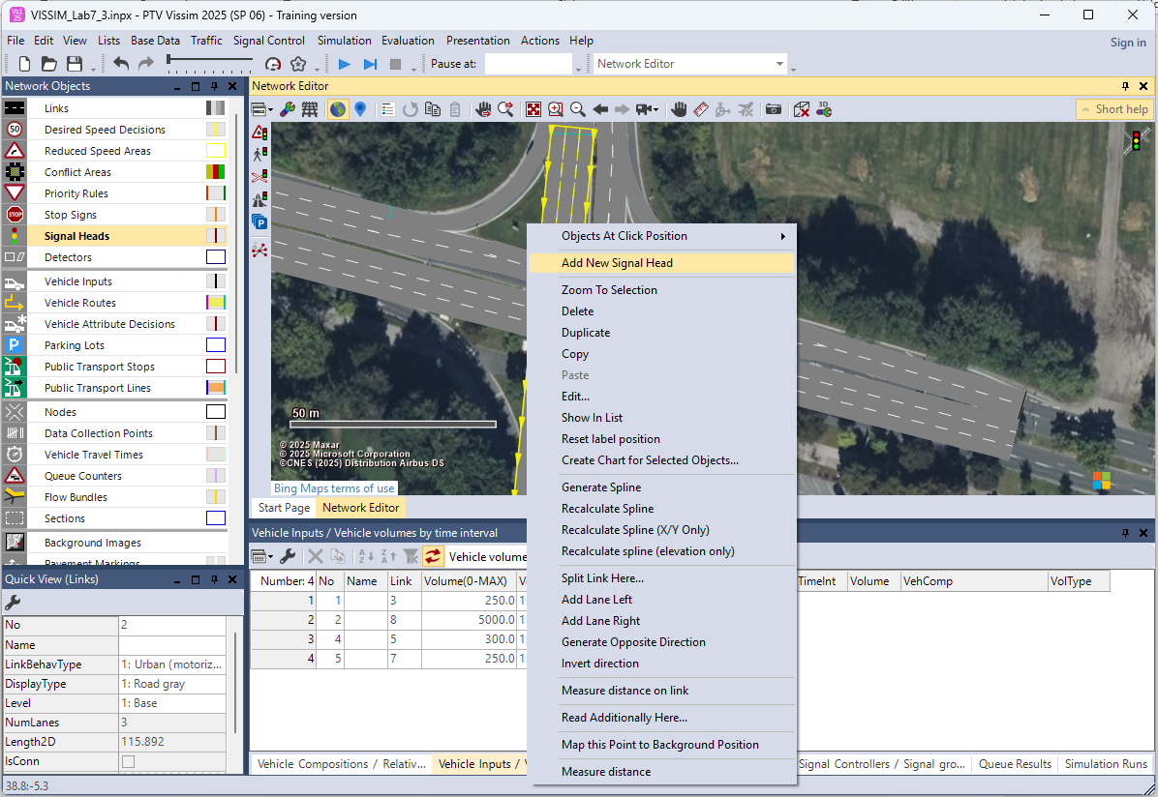
5. Réglez la synchronisation des feux
5.2 Ajouter des feux de signalisation à l'intersection
  Les feux de signalisation sont nécessaires pour contrôler la circulation à l'aide de signaux visuels (rouge/orange/vert).
  Accédez à Objets du réseau > Feux de signalisation
  Cliquez avec le bouton droit de la souris sur la voie près de la ligne d'arrêt
  où les véhicules s'arrêtent et sélectionnez
  Ajouter de nouveaux feux de signalisation.

Slide 38
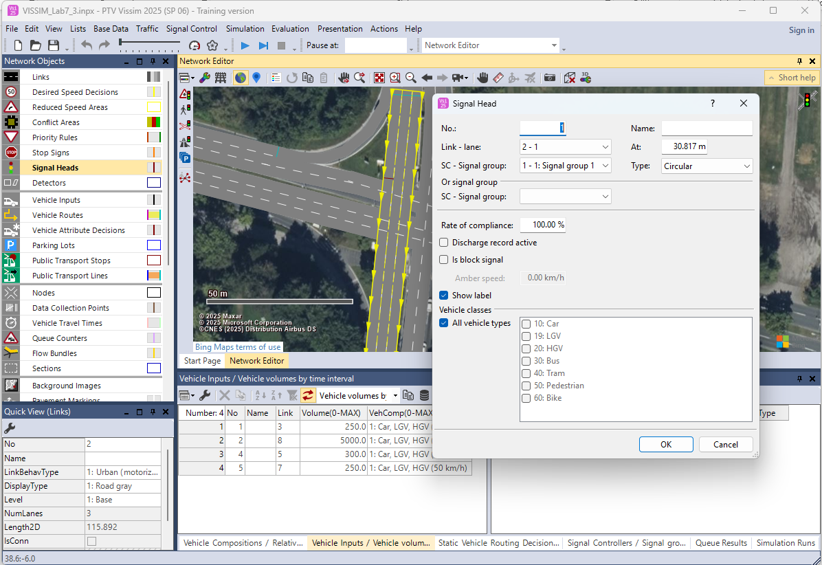
5. Régler la synchronisation des feux
  Placez un panneau de signalisation par voie (par exemple : tout droit, gauche, droite).
  Assurez-vous que la flèche du feu tricolore pointe dans la direction du mouvement.
  Cliquez avec le bouton droit sur le feu de signalisation et sélectionnez Modifier le feu de signalisation : définir le numéro du groupe de feux
  (ex : 1, 2, 3...) pour associer le feu à un contrôleur
  phase.

Slide 39
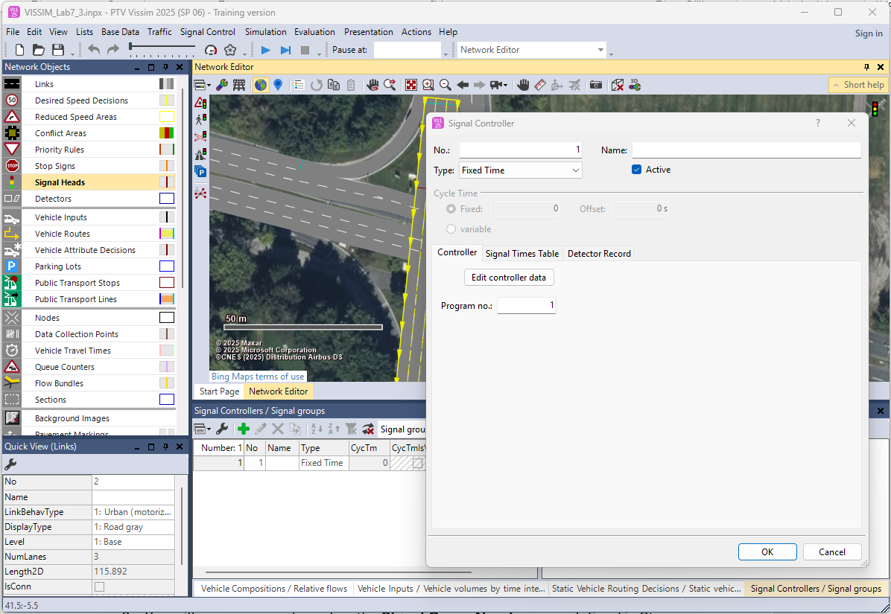
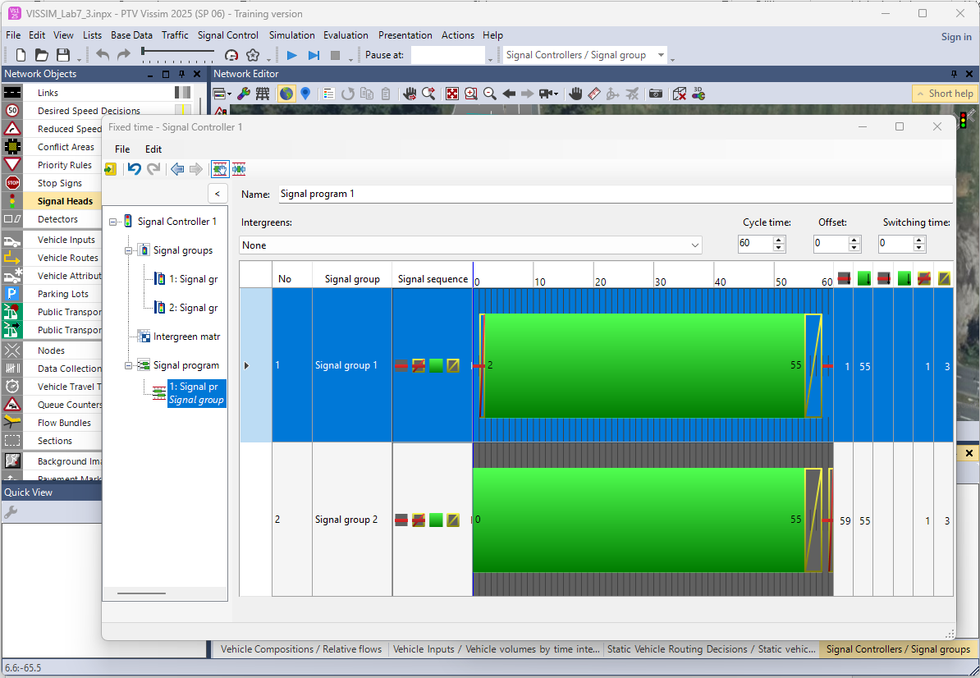
5. Ajustez les synchronisations des feux
5.3 Créer et attribuer un contrôleur de signal
  Accédez à Contrôle des signaux > Contrôleurs de signaux
  Ajoutez un nouveau contrôleur (s'il n'existe pas déjà).
  Attribuez ce contrôleur à l'ensemble du carrefour ou aux approches concernées.
  Cliquez sur Modifier les données du contrôleur.
  Cliquez sur Groupes de signaux et ajoutez 2 nouveaux groupes.
  Cliquez sur Programme de signalisation et ajoutez un nouveau programme de signalisation.

Slide 40
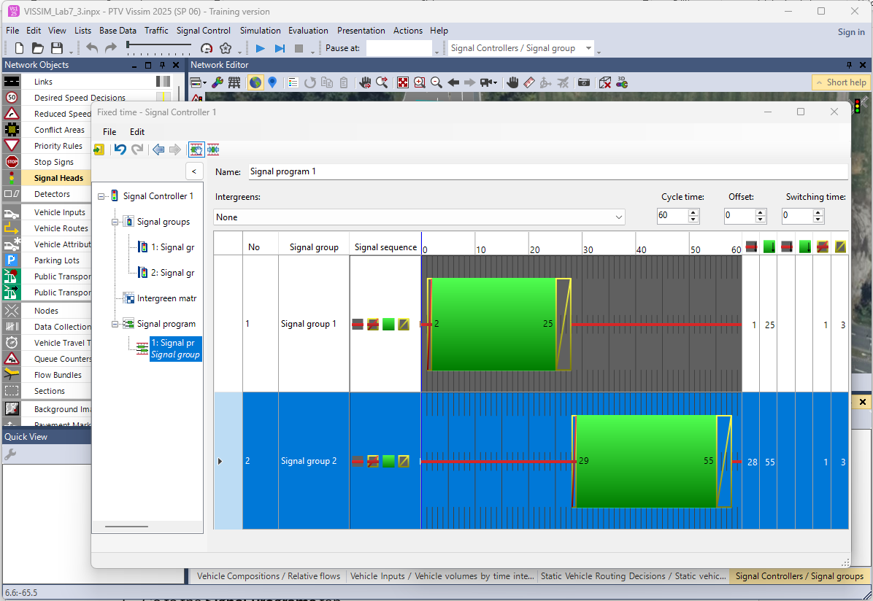
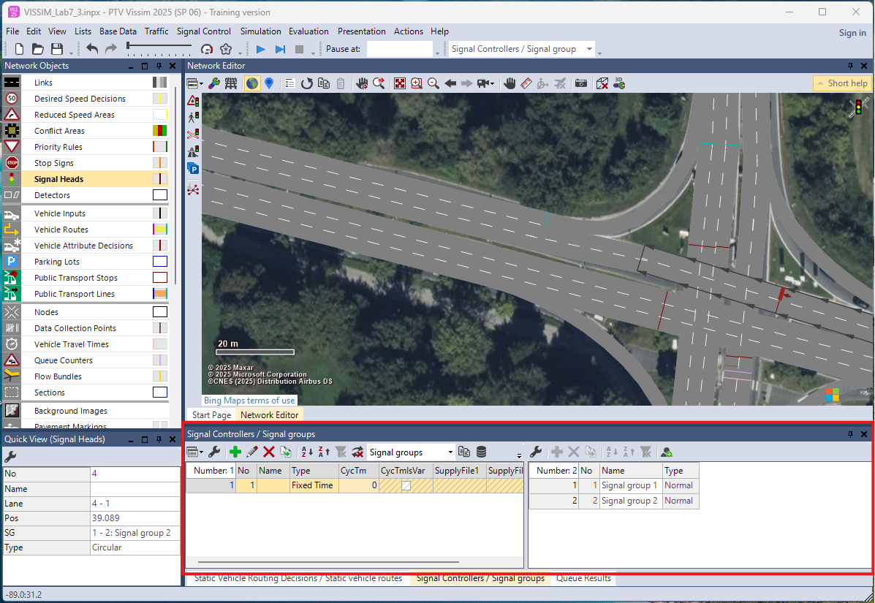
5. Réglez les synchronisations des signaux
  Ajustez les 2 groupes de signaux comme indiqué ci-dessous pour la jonction simple sélectionnée.
  Cliquez sur « Enregistrer les données et revenir à l'icône VISSIM ».
  Vous pouvez voir les contrôleurs de signalisation ci-dessous.

Slide 41
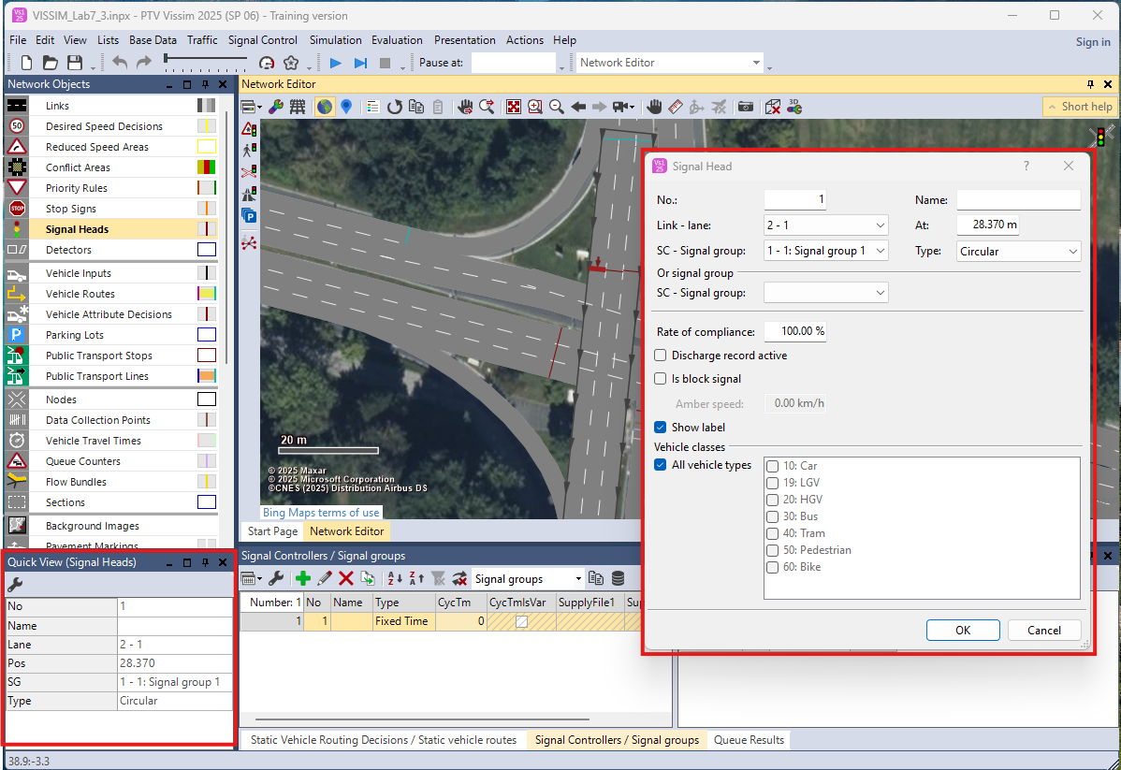
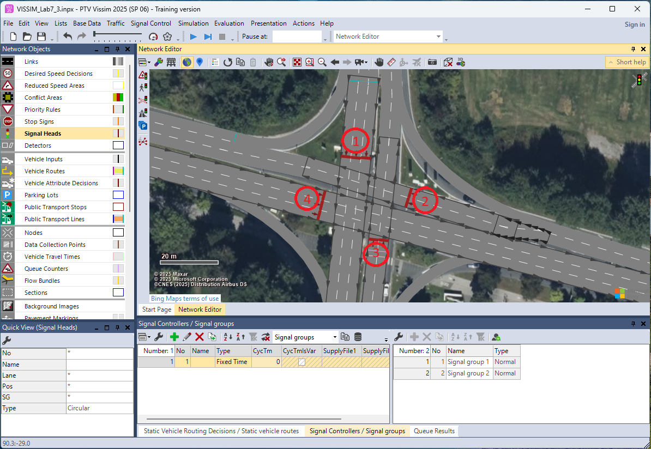
5. Réglez la synchronisation des signaux
  Double-cliquez sur les têtes de signal pour attribuer des contrôleurs de signal. (Vous pouvez également sélectionner les têtes de signal et modifier le groupe dans l'aperçu rapide dans la barre de menu de gauche).
  Exemple : pour la jonction simplifiée, attribuez le signal opposé au même groupe.
  ✅ Tête de signal 1 : groupe de signaux 1
  ✅ Signal Head 2 : Signal Group 2
  ✅ Tête de signal 3 : groupe de signaux 1
  ✅ Tête de signal 4 : groupe de signaux 2

Slide 42
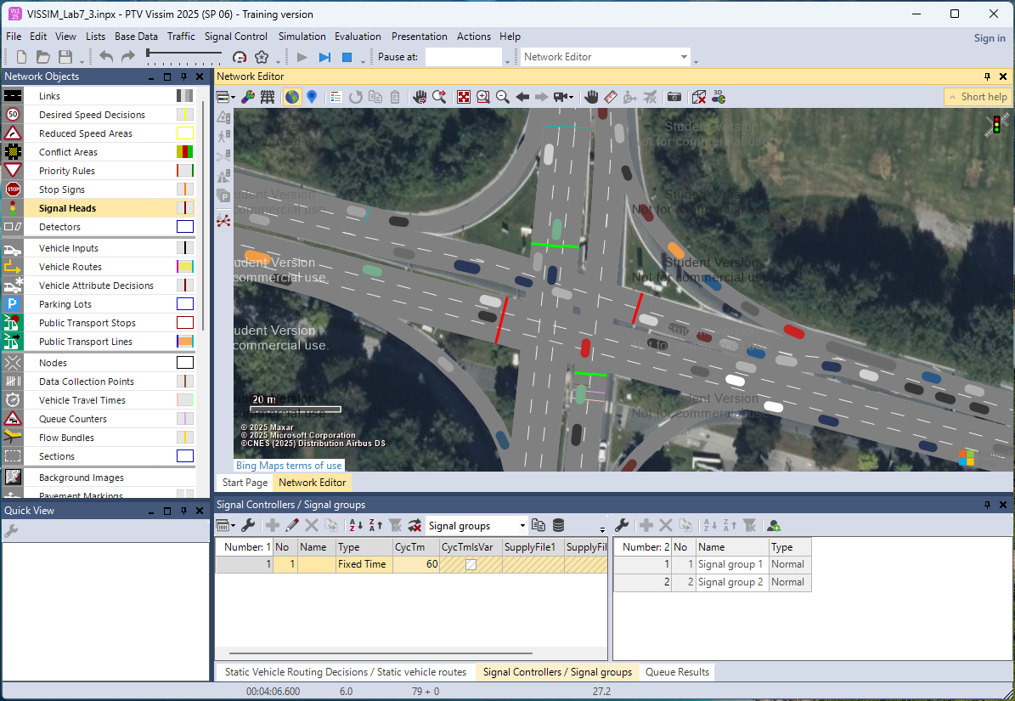
5. Ajuster la synchronisation des feux
5.4 Enregistrer et relancer la simulation
  Cliquez sur OK ou Appliquer pour enregistrer vos modifications de synchronisation du signal.
  Accédez à la fenêtre principale de simulation et lancez la simulation.
  Observez comment le timing ajusté des signaux affecte :
  ✅ Longueur des files d'attente
  ✅ Le comportement stop-and-go
  ✅ Les retards des véhicules aux voies d'approche
Facultatif : ajustez la durée du cycle ou le décalage
  Durée du cycle : durée totale d'une séquence complète de feux de signalisation (ex. : 90 s)
  Décalage : différence de synchronisation entre les feux (utilisée dans la coordination)
  Ces paramètres peuvent également être modifiés dans l'interface du contrôleur de signalisation pour un réglage plus avancé.

Slide 43
5. Ajuster la synchronisation des feux
5.5 Observez les changements dans la fluidité du trafic après les ajustements des feux
  Après avoir modifié la synchronisation des feux de signalisation et attribué les feux de signalisation, les élèves lanceront à nouveau des simulations afin d'analyser l'impact des nouveaux réglages sur la fluidité du trafic, la longueur des files d'attente et la congestion.
  Découvrez comment les ajustements de la synchronisation des feux de signalisation influencent :
  ✅ Les retards des véhicules
  ✅ La formation de files d'attente
  ✅ Le débit (véhicules traités)
  ✅ L'efficacité globale des intersections
Étape 1 : Exécutez la simulation mise à jour
  Cliquez sur Simulation > Démarrer ou sur le bouton ▶️ Lecture.
  Définissez une durée de simulation appropriée (par exemple : 3600 secondes pour 1 heure).
  Observez le comportement des véhicules à l'intersection après la modification de la synchronisation des feux.

Slide 44
5. Ajuster la synchronisation des feux
5.6 Comparaison visuelle des flux de circulation
  Pendant la simulation, observez attentivement :
# | Avant l'ajustement des feux | Après ajustement des feux
1 | Formation de longues files d'attente avant les feux | Files d'attente plus courtes ou circulation plus fluide
2 | Mouvements fréquents d'arrêt et de redémarrage | Réduction des arrêts et circulation plus fluide
3 | Retards à certaines approches | Amélioration de la répartition du temps vert
4 | Véhicules débordant sur les voies adjacentes | Réduction des refoulements de files d'attente
Facultatif : ajustez la durée du cycle ou le décalage
Étape 1 : surveiller des indicateurs spécifiques et se concentrer sur les facteurs ci-dessous
  Réduction de la longueur des files d'attente : les files d'attente sont-elles désormais plus courtes ? Certaines voies sont-elles entièrement dégagées pendant la phase verte ?
  Réduction du temps d'attente : les véhicules attendent-ils moins longtemps aux feux rouges ?
  Utilisation équilibrée des voies : les véhicules utilisent-ils mieux toutes les voies disponibles qu'auparavant ?
  Amélioration du débit : le nombre de véhicules passant par le carrefour par cycle est-il plus élevé ?

Slide 45
5. Ajuster la synchronisation des feux de signalisation
Étape 2 : Prendre des notes / captures d'écran
  Suggestion :
  Capturez des captures d'écran avant et après des points de congestion.
  Notez tout résultat inattendu (par exemple, un mouvement mineur qui provoque désormais un retard).
  Notez vos observations pour en discuter ultérieurement.

Slide 46
Section 06 :
Analyse des indicateurs de performance du trafic et exportation des données

Slide 47
6. Analyse des indicateurs de performance du trafic et exportation des données
6.1 Ajouter et activer des objets d'évaluation à votre réseau
  Avant de lancer la simulation et d'activer l'évaluation :
  Ajoutez des compteurs de file d'attente
  ✅ Accédez à Objets réseau > Compteur de file d'attente.
  ✅ Placez un compteur de file d'attente juste avant les intersections signalées ou les lignes d'arrêt où des files d'attente
  peuvent se former.
  ✅ Il mesure la longueur et la durée de la file d'attente à cet endroit.
  Ajouter des mesures du temps de trajet
  ✅ Allez dans Objets du réseau > Mesure du temps de trajet.
  ✅ Placez un point de départ et un point d'arrivée pour définir la section où vous souhaitez mesurer
  les temps de trajet des véhicules.
  Ajouter des points de collecte de données
  ✅ Allez dans Objets du réseau > Point de collecte de données.
  ✅ Placez des points aux principaux points d'entrée ou de sortie.
  ✅ Il mesure le débit de véhicules (nombre de véhicules passant par un point).

Slide 48
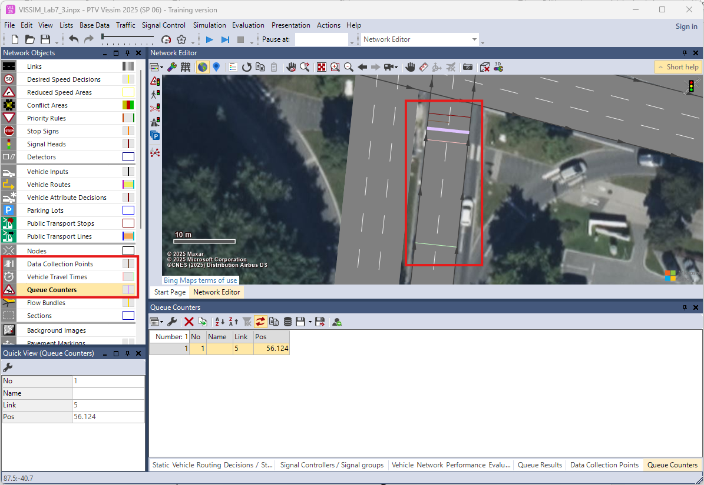
6. Analyse des indicateurs de performance du trafic et exportation des données

Slide 49
6. Analyse des mesures de performance du trafic et exportation des données
Activer l'évaluation dans VISSIM :
  Allez dans le menu supérieur Évaluation > Configuration de l'évaluation
  Activer :
  ✅ Compteur de file d'attente (pour la longueur des files d'attente)
  ✅ Mesure du temps de trajet (pour les temps de trajet)
  ✅ Temps de retard (pour les temps d'attente)
  ✅ Point de collecte des données (pour le débit/rendement)
Placer les objets d'évaluation (si ce n'est déjà fait) :
  Allez dans Objets réseau > Compteur de file d'attente et placez-les avant les intersections où des files d'attente sont susceptibles de se former.
  Allez dans Objets réseau > Mesure du temps de trajet et placez les points de départ et d'arrivée sur les itinéraires importants.
  Allez dans Objets réseau > Point de collecte de données et placez-les à des endroits stratégiques pour mesurer les débits.

Slide 50
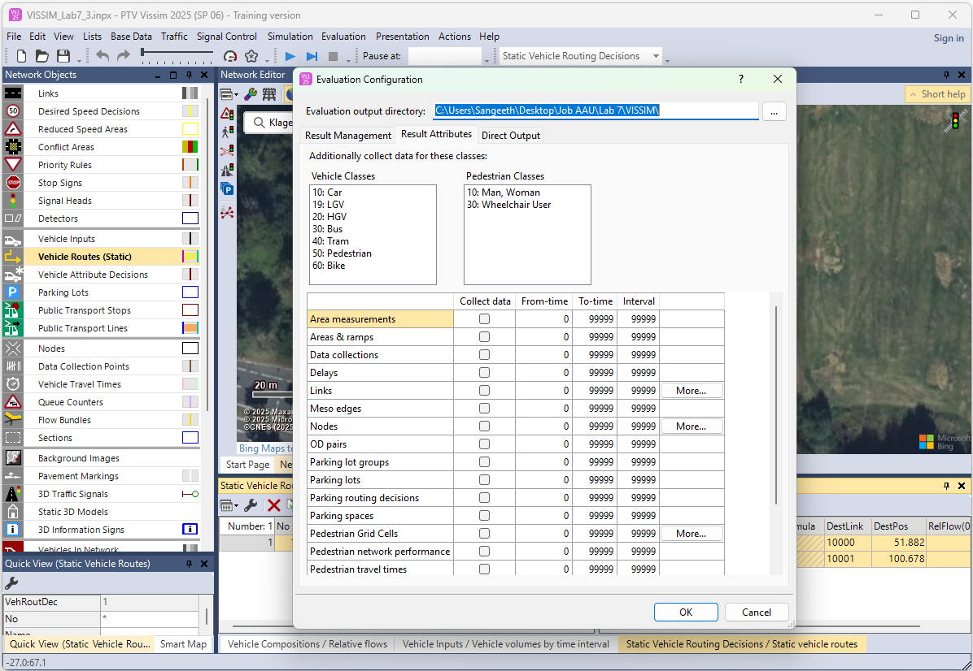
6. Analyse des indicateurs de performance du trafic et exportation des données

Slide 51
6. Analyse des indicateurs de performance du trafic et exportation des données
Relancez la simulation :
  Enregistrez votre configuration.
  Lancez une simulation complète (par exemple : 3600 secondes ou plus).
  VISSIM enregistrera automatiquement les données en fonction de votre configuration d'évaluation active.
Analyse des données dans VISSIM (à l'aide des graphiques intégrés) :
  Ouvrez le panneau des résultats d'évaluation
  Accédez au menu Évaluation.
  Cliquez sur Résultats ou Afficher les résultats (selon votre version de VISSIM).
  Une fenêtre de résultats s'affiche, présentant différentes catégories :
    ✅ Résultats de la file d'attente
    ✅ Résultats relatifs au temps de trajet
    ✅ Résultats relatifs aux retards
    ✅ Résultats de la collecte de données, etc.

Slide 52
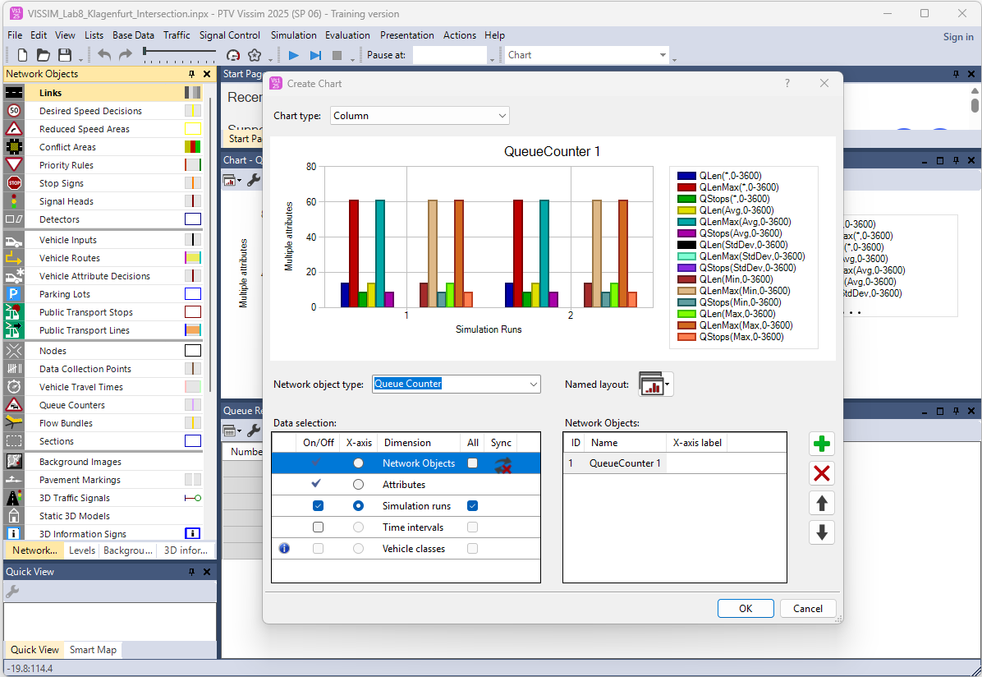
6. Analyse des indicateurs de performance du trafic et exportation des données
6.3 Créer et analyser des graphiques - Directement depuis VISSIM
  Sélectionnez toutes les cellules et cliquez avec le bouton droit sur le tableau de données sélectionné.
  Choisissez Ajouter un graphique ou Créer un graphique. Une boîte de dialogue de graphique s'affiche.
Personnalisez le graphique :
  Dans la fenêtre des paramètres du graphique :
  Choisissez l'axe x et l'axe y :
  ✅ Axe X : scénario, mouvement ou intervalle de temps
  ✅ Axe Y : longueur moyenne de la file d'attente,
  retard moyen, temps de trajet, etc.
  Choisissez le type de graphique :
  ✅ Graphique linéaire (pour les tendances du temps de trajet)
  ✅ Graphique à barres (pour la longueur de la file d'attente, la comparaison des retards
  )
  Vous pouvez personnaliser :
  ✅ Les couleurs, les étiquettes des axes, les titres, l'affichage de la légende

Slide 53
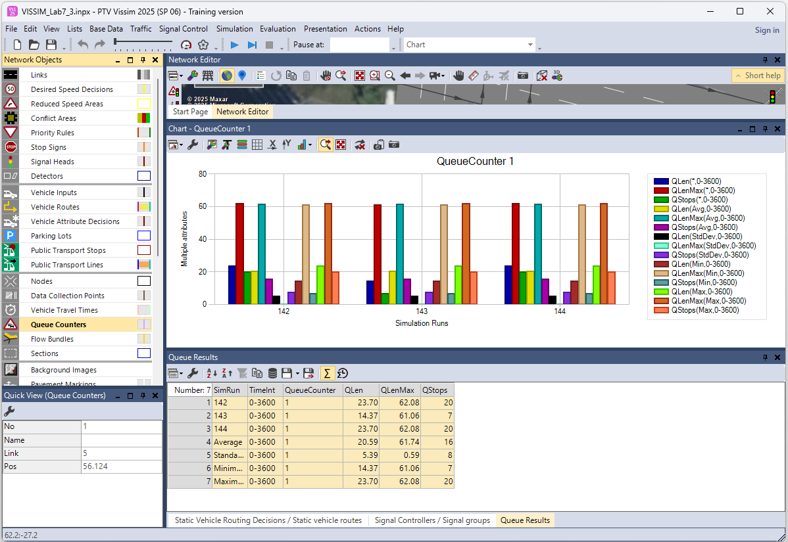
6. Analyse des indicateurs de performance du trafic et exportation des données
Analyser les graphiques :
  Vérifiez visuellement si le nouveau timing des feux :
  ✅ Réduction de la longueur moyenne des files d'attente
  ✅ Réduit les temps de trajet
  ✅ Amélioration du débit
Enregistrer les graphiques :
  Vous pouvez enregistrer les graphiques :
  ✅ Cliquez sur le bouton « Enregistrer le graphique »
  → Enregistrer en tant qu'image (.png, .jpg)

Slide 54
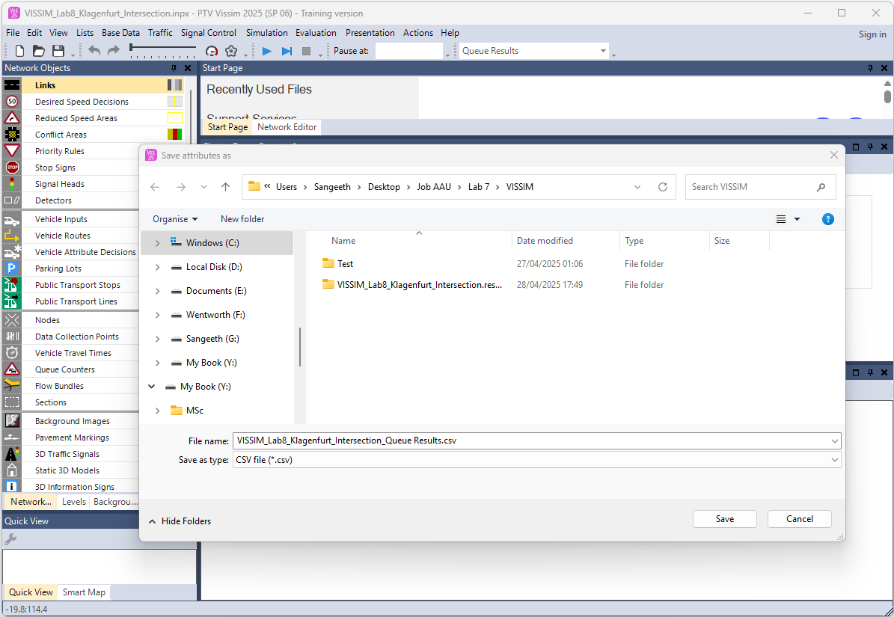
6. Analyse des indicateurs de performance du trafic et exportation des données
6.4 Exporter les données au format CSV
  Cliquez sur le bouton Enregistrer et sélectionnez Enregistrer le fichier CSV.
  Enregistrez les fichiers avec des noms clairs :
  ex : VISSIM_Lab7_Klagenfurt_Intersection_Queue_Results.csv

Slide 55
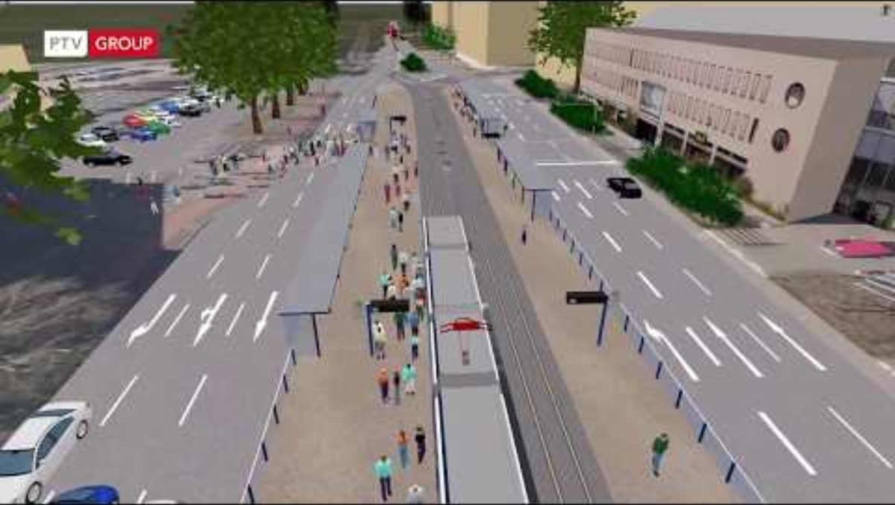
Simulation du flux de circulation - Vidéo
Étude de capacité multimodale – Intersection de Heidelberg, Allemagne :
Cette simulation PTV Vissim présente une étude de capacité multimodale du carrefour central situé près de la gare centrale de Heidelberg, en Allemagne. Elle analyse l'interaction entre les voitures, les bus, les tramways, les vélos et les piétons afin d'optimiser la circulation.
Crédits vidéo : PTV Group
Lien vers la vidéo :
https://youtu.be/18q4is-xyI8
Notes:
# Anglais
Voici une simulation intéressante montrant une étude de capacité multimodale à un carrefour très fréquenté près de la gare centrale de Heidelberg, en Allemagne. Le modèle inclut des voitures, des bus, des tramways, des vélos et des piétons qui circulent tous à ce carrefour. Cette simulation permet d'analyser les temps de trajet, le nombre de véhicules, les retards et les files d'attente, qui peuvent ensuite être utilisés pour tester et recommander des améliorations de la circulation afin de fluidifier le trafic.
# Français

Slide 56
Section 07 :
Devoirs : Devoir n° 1
Notes:
# Anglais
Passons maintenant à vos devoirs pour le laboratoire 4.
# Français
Ensuite, examinons vos devoirs pour le laboratoire 4.

Slide 57
7. Devoirs : Devoir 1 – Laboratoire 7
7.1.1 Exercice 1 - Simulation du flux de circulation à l'aide de VISSIM
Ce devoir fait partie du laboratoire 7 : Simulation du flux de circulation dans le cours Recherche et analyse des transports. Vous appliquerez les concepts étudiés en classe pour construire et simuler un carrefour à feux tricolores à l'aide de PTV VISSIM, puis vous soumettrez votre travail sous la forme d'un rapport structuré.
Objectif du devoir :
L'objectif est de créer un modèle de simulation microscopique simple d'un carrefour réel, de modifier la synchronisation des feux de signalisation et d'évaluer les performances du trafic à l'aide des outils d'analyse de VISSIM.
Notes:
# Anglais
# Français

Slide 58
7. Devoirs : instructions
7.1.3 Exercice 1 - Instructions
Suivez ces étapes à l'aide de PTV VISSIM :
Créez un nouveau réseau et dessinez l'intersection en vous basant sur l'activité en classe.
Ajoutez les entrées de véhicules, les itinéraires et les volumes de trafic.
Insérez des feux de signalisation et définissez le plan de synchronisation des feux.
Lancez la simulation pour une période sélectionnée (par exemple, 10 à 20 minutes).
Modifiez la synchronisation des feux (par exemple, phase verte/rouge) et observez les changements dans le flux de circulation.
Utilisez des outils d'évaluation pour collecter des indicateurs clés tels que la longueur des files d'attente, le temps de trajet et les retards.
Capturez des captures d'écran de la simulation et des graphiques de performance.
Préparez un bref rapport résumant vos observations et les améliorations apportées.
Notes:
# Anglais
# Français

Slide 59
7. Devoirs : directives de soumission
7.1.4 Devoir 1 - Consignes de soumission
Suivez ces étapes à l'aide de Python (de préférence dans Google Colab) :
Fichier de simulation (format .inpx)
Rapport PDF avec observations et captures d'écran
Captures d'écran/graphiques des résultats de l'évaluation
Notes:
# Anglais
# Français

Slide 60
7. Devoir : Structure du rapport
7.1.5 Devoir 1 - Structure du rapport
Votre rapport doit inclure :
Page de titre avec votre nom, le cours et la date
Description du modèle et détails de la disposition
Résumé de la modification de la synchronisation des signaux
Captures d'écran de la simulation et des résultats
Résultats et analyse de l'évaluation
Conclusion : qu'avez-vous appris et quel a été l'impact des modifications des feux de signalisation sur le trafic ?
Notes:
# Anglais
# Français

Slide 61
7. Devoirs : date limite et remarques
7.1.6 Devoir 1 - Date limite et remarques
Date limite : soumettez tous les fichiers requis avant le … / … / … (1 semaine après le laboratoire 4)
Remarque : la notation tiendra compte de la précision du modèle, de la logique de synchronisation des signaux, de l'utilisation des outils d'évaluation et de la clarté du rapport.
Notes:
# Anglais
# Français

Slide 62
Section 08 :
Références

Slide 63
8. Références
Manuels de référence
  « Transportation Engineering and Planning » (Ingénierie et planification des transports) par C.S. Papacostas et P.D. Prevedouros (Couvre les bases des systèmes de transport, les données, la planification et les politiques)
  « Introduction to Transportation Systems » (Introduction aux systèmes de transport) par Joseph Sussman
  « Data Science for Transport: A Self-Study Guide with Computer Exercises » (Science des données pour les transports : guide d'autoformation avec exercices informatiques) par Charles Fox
  « Modeling Transport » (Modélisation des transports) par Juan de Dios Ortúzar et Luis G. Willumsen
  (Modélisation de la demande de transport)
  « Planification des systèmes de transport : méthodes et applications » par Konstadinos G. Goulias
Ressources vidéo de référence
  Tutoriels vidéo de A à Z pour VISSIM par PTV Group :
  https://us-resources.ptvgroup.com/en-us/ptv-academy/getting-to-know-ptv-vissim

Slide 64
Merci de votre attention !

